Slide 1

PRESENTATION DU FONDS COMMUN D’APPUI A LA MISE EN OEUVRE DU PLAN DE DEVELOPPEMENT SANITAIRE (FC-PDS)
A Niamey, le 12 JANVIER 2020

Slide 2
PLAN DE PRESENTATION
1. Définition du FC-PDS
2. Historique du FC-PDS
3. Outils du FC-PDS
4. Organes de mise en œuvre du FC-PDS
5. Contractuels du FC-PDS
6. Dispositif de gestion fiduciaire du FC-PDS

Slide 3
1. Définition du FC-PDS
« Le Fonds Commun est un mécanisme multi-bailleurs qui centralise et assure la gestion fiduciaire de l’ensemble des contributions, destinées à appuyer la mise en œuvre du Plan de Développement Sanitaire (PDS). » (Cf article 2 de l’arrêté)
Il s’inscrit dans un appui institutionnel basé sur l’approche programme (SWAP) donc qui n’a pas d’unité de gestion spécifique genre «approche projet».
Les objectifs et les résultats attendus sont ceux du Plan de Développement Sanitaire (PDS).

Slide 4
2. Historique du FC-PDS
Le FC-PDS a débuté en juillet 2006 avec 2 partenaires : BM (jusqu’au 31/10/2011) et AFD (jusqu’au 31/12/2018).
Par la suite, y ont adhéré, l’AECID (2010), GAVI & l’UNICEF (2011), l’UNFPA (2014) et le retour de la BM (2015) avec la composante 1 du projet PAPS.
La BM utilise les procédures du FC pour les composantes 2 & 3 du PAPS, le Projet MTN/Palu et le projet REDISSE III.
L’AFD utilise les procédures du FC pour le projet GPDN.

Slide 5
3. Outils du FC-PDS
  Lettre d’entente.
  Compact.
  Manuel d’exécution du PDS.
  Guide de Suivi Evaluation du PDS.
  Manuel de procédures administratives, financières & comptables.
  Grille de perdiems (inspirée des textes nationaux).
  Notes de service complétant le manuel de procédures.
  Un logiciel comptable performant (TOM2PRO).

Slide 6
4. Organes de mise en œuvre
Organes de pilotage :
  CNS au niveau national.
  CRS au niveau régional.
Organes de Coordination et de Gestion :
  Coordination stratégique : SG/MSP (central), DRSP et MCD.
  Planification, programmation et Suivi & Evaluation : DEP/MSP.
  Gestion financière et comptable : DRFM/MSP.
  Passation des marchés publics : DMP/DSP/MSP.
Organes d’exécution :
  Centre de coût : toute structure du MSP ayant un PAA.
  Centre de gestion : structure qui gère 1 compte bancaire du FC.
Des contractuels pour appuyer les organes ci-dessus.

Slide 7
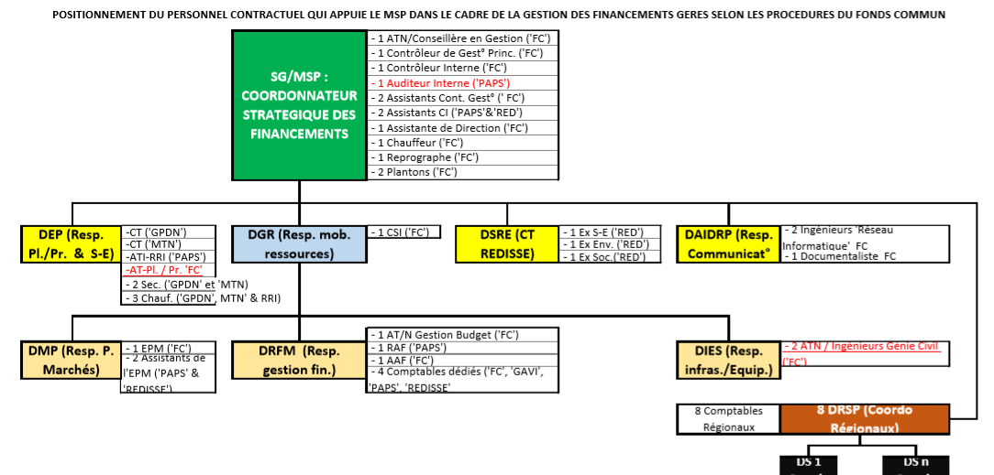
5. Positionnement contractuels

Slide 8
6. Dispositif de gest° fiduciaire
Projets Specif.
(PAPS, MTN, GAVI, REDISSE & GPDN)
PTF DU FC-PDS
BM Compo. 1 PAPS
VERSENT DIRECTEMENT
COMPTE SPECIAL FC-PDS
CPTES SPECIFIQUES
CPTE DRSP
CPTE DS
- PTBA des Projets.
- RSF trimestriel (MTN, PAPS et REDISSE) semestriel (GAVI & GPDN).
- Audit séparé par an.
- PAA unique (FC).
- Fongibilité (appui au PDS).
- RSF global par semestre.
- Audit unique par an.
Utilisation des mêmes procédures de passation des marchés publics.

Slide 9
MERCI DE VOTRE ATTENTION

